Slide 2
Sistemas Embarcados
O que são os sistema embarcados e tecnologias habilitadoras.

Slide 3
Sobre o Instrutor
Graduado em Engenharia Elétrica pela Universidade Federal do Amazonas - UFAM (2006). Atua em pesquisa e desenvolvimento na área de eletrônica e automação industrial. Possui vasta experiência em desenvolvimento de hardware, mais especificamente, placas de circuito impresso, dentre elas: placas de instrumentação analógica e digital utilizadas em sistemas de testes, placas processadoras baseadas em microcontroladores de diversos fabricantes, placas utilizadas em sistemas de comunicação digital com tecnologias cabeadas como RS485, RS422, Ethernet e tecnologias sem fio como Wi-fi 802.11, Zigbee 802.15 dentre outras. Possui experiência em desenvolvimento de firmware em diversas plataformas dentre elas: Intel 8088, 8051, Atmel, Microchip, ESP8266, Arduino.
http://lattes.cnpq.br/5067803336101638

Slide 4
Ementa
Criação do primeiro programa (Requisitos);
Como funcionam as bibliotecas;
Estudo do #define;
Estudos das variáveis;
Estudo de tipos;
Criação de funções
Estudo da condicional IF

Slide 5
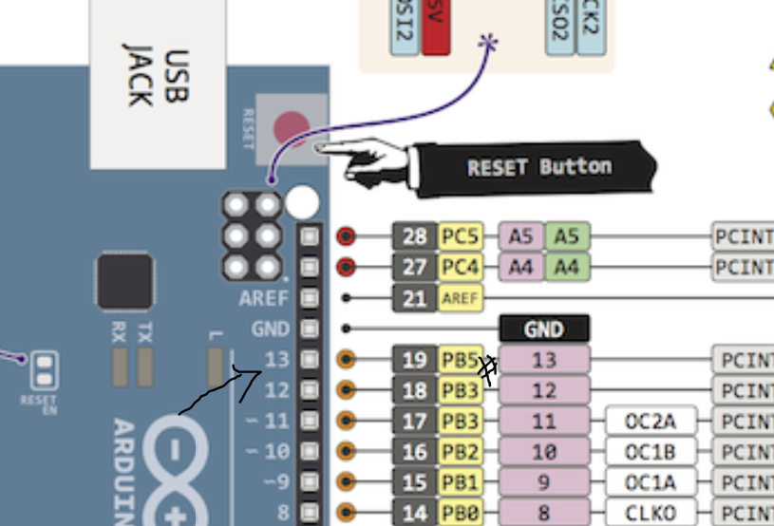
Criação do primeiro programa (Requisitos)
Como primeiro programa criaremos um driver ou biblioteca para escrita nas portas digitais do dispositivo.
Através de análise visual verificamos que a serigrafia da placa não condiz com a nomenclatura interna do chip;
Pino D13 = PB5

Slide 6
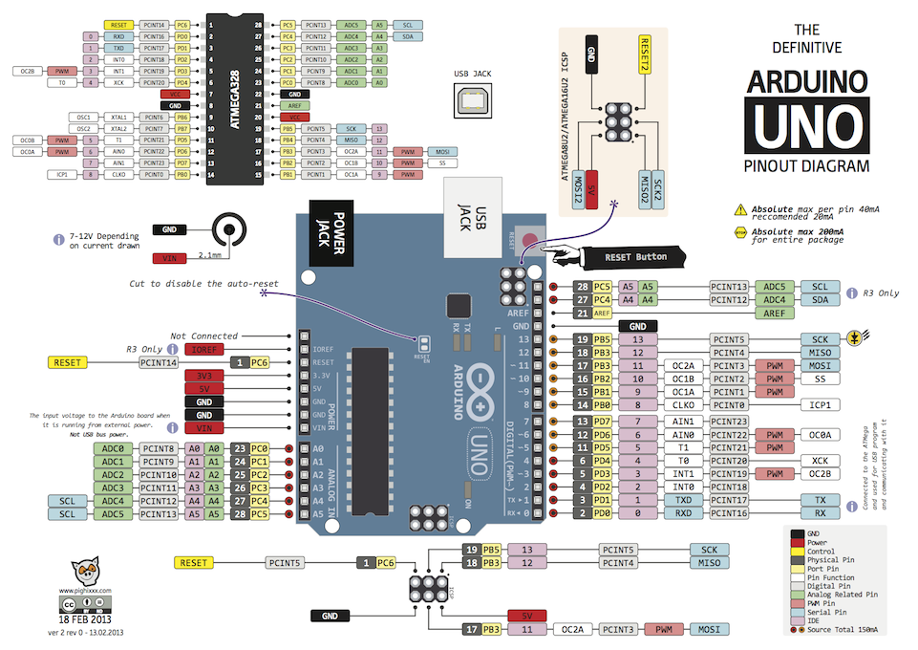
Criação do primeiro programa

Slide 7
Criação do primeiro programa (Requisitos)
Como primeiro programa criaremos uma biblioteca que funcione como uma camada de tradução dos valores que estão na serigrafia para os valores correspondentes do chip.
Essa biblioteca deverá possuir as seguintes funções:
/*Configuração de direção do pino*/
pinMode( PORT, PIN);
/*Função para escrita no pino*/
digitalWrite( PORT, PIN);
/*Função para leitura do pino*/
digitalRead( PORT, PIN);

Slide 8
Criação do primeiro programa (Requisitos)
Inicialmente criaremos as funções diretamente no código principal e posteriormente às transportaremos para um novo arquivo que será a biblioteca.

Slide 9
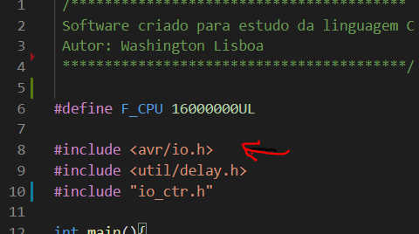
Como funcionam as bibliotecas
Uma biblioteca ou driver é um conjunto de funções que são disponibilizadas junto com os dispositivos e são utilizada para agilizar o desenvolvimento através da pré-configuração dos dispositivos internos da placa.

Slide 10
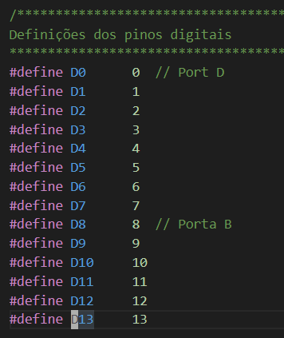
Definições em C
# define NOME VALOR

Slide 11
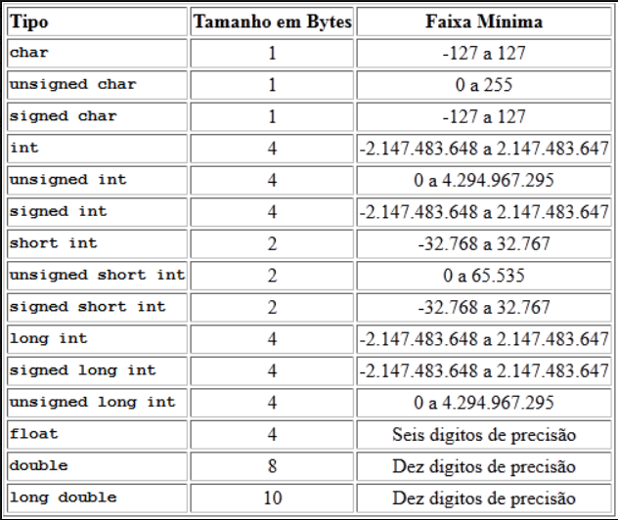
Variáveis

Slide 12
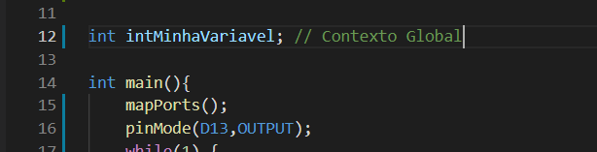
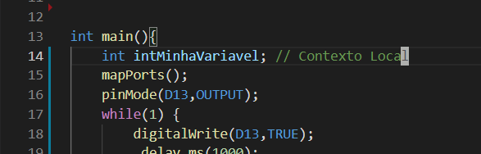
Variáveis
Contexto Global
Contexto Local

Slide 13
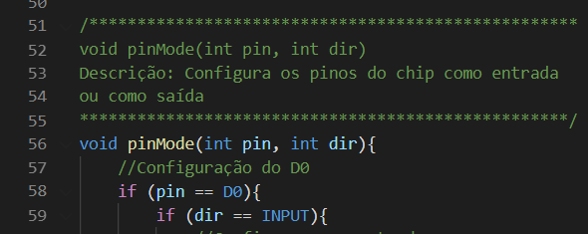
Funções
tipo nome(parâmetros){
}

Slide 14
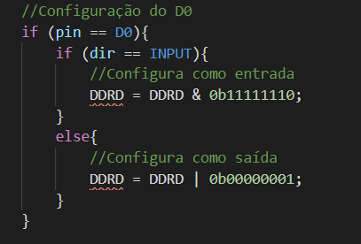
Condicional IF, ELSE
A condicional IF seve para direcionar o ponto de execução do programa de acordo com determinadas condições

Slide 15
Propostas / Drafts

